Slide 1
SIC021 -PPT -SESI 12 PEMROGRAMAN WEB
Dedi Aridarma, S.Kom., M.Kom.

Slide 2
ARRAY
Array adalah struktur data yang memungkinkan untuk menyimpan beberapa nilai dalam satu variabel.
Elemen-elemen ini disimpan sebagai pasangan nilai-kunci.
Elemen pada array boleh memiliki tipe data yang berbeda

Slide 3
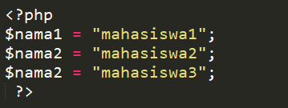
ARRAY
Contoh jika ingin menyimpan variable nama mahasiswa, tanpa menggunakan array, maka akan menciptakan banyak variabel untuk menyimpan nama mahasiswa yang berbeda.

Slide 4
Tipe Data ARRAY
Numeric array jenis array dimana index elemen yang terdapat didalamnya di definisikan dengan angka, index pertama dimulai dengan angka “0” dan seterusnya.
Array associative mengdefinisikan index-nya menggunakan string untuk dapat mengakses nilai dari elemen array tersebut.

Slide 5
Tipe Data ARRAY
Multidimensional Array adalah metode penyimpanan nilai data array lebih dari satu array (array didalam array).
Array multidimensi berguna untuk menyimpan nilai variabel dengan banyak data, Array multidimensi lebih efisien dalam pemakai karna mampu menampung banyak data.

Slide 6
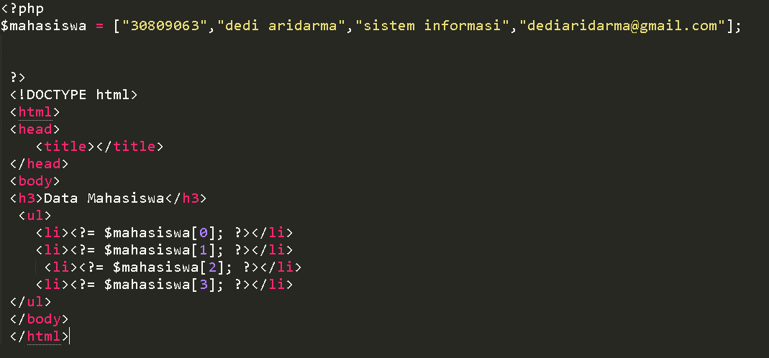
ARRAY Numeric

Slide 7
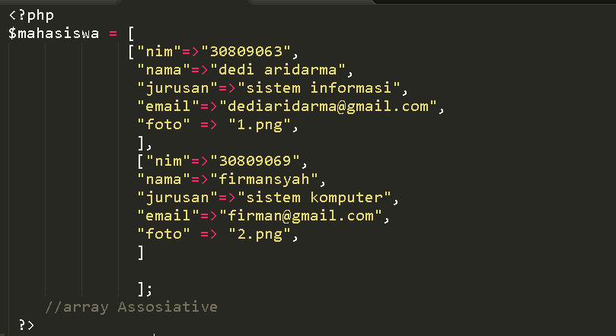
ARRAY Associative

Slide 8
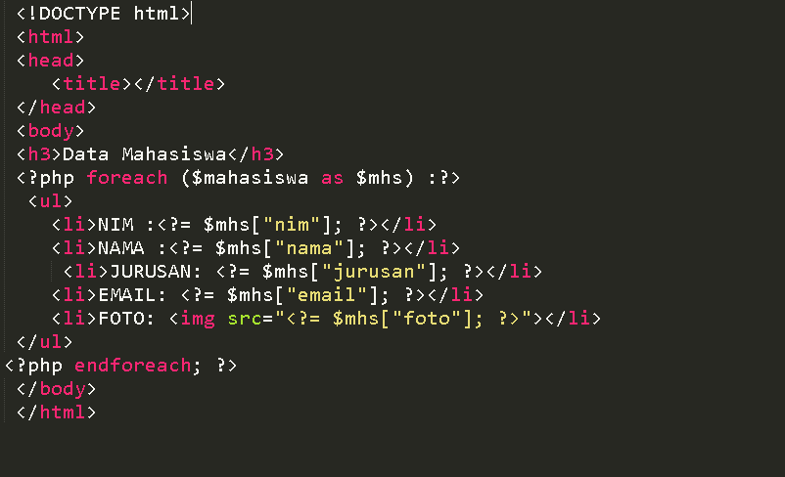
ARRAY Associative

Slide 9
Variable Scope
Variabel Scope (atau ruang lingkup variabel) adalah jangkauan kode program dimana perintah program masih bisa mengakses sebuah variabel.
PHP memiliki variable scope
Local Scope
Global Scope
Static Scope.

Slide 10
Variable Local
Sebuah variabel dideklarasikan dengan menggunakan function mempunyai Local Scope (variabel lokal) dan hanya dapat diakses didalam function tersebut.

Slide 11
Variable Global
Sebuah variabel dideklarasikan diluar function dan mempunyai global scope. Maka variabel tersebut hanya bisa diakses dari luar function tersebut.
Perintah kata “global” digunakan untuk mengakses sebuah variable global didalam function, Jadi bisa mengakses variable yang telah dideklarasikan diluar function.

Slide 12
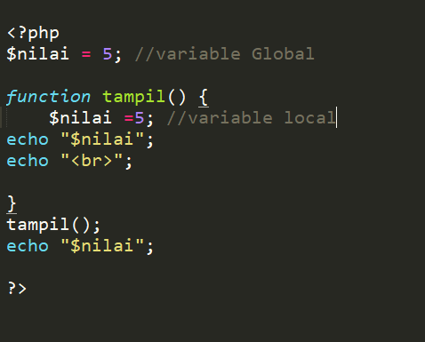

Slide 13
Variabel Super Global
Variabel yang sudah di sediakan PHP, yang sudah otomatis ada tanpa perlu didefinisikan sendiri, dan ia bersifat global dalam artian bisa kita akses dari mana pun dan kapan pun.
Semua variable super global adalah Array Assosiative

Slide 14
Variabel Super Global
$_SERVER
$_GET
$_POST
$_SESSION
$_COOKIE
$_REQUEST
$_ENV

Slide 15
$_GET
Method GET bahwa nilai tidak akan ditampilkan pada halaman tertentu atau nilai tidak akan ditampilkan pada halaman itu sendiri, akan tetapi nilai dari form akan ditampilkan pada address bar (URL).

Slide 16
$_POST
Method POST maka nilai akan dikirimkan pada halaman tertentu atau halaman itu sendiri dan tidak akan menampilkan nilainya pada URL.
Pada method GET panjang karakter string dibatasi hanya sampai 2047 sedangkan method POST tidak dibatasi karakter string.
Method POST akan lebih aman untuk mengirimkan nilai yang bersifat rahasia, seperti username dan password.

